Slide 1



一般社団法人
沖縄県生産性本部
総務・人事・労務担当者（経営層の方も歓迎）
異業種交流研究会
≪なぜ、期待の若手職員は辞めてしまうのか？≫
～企業の未来を担う人材を繋ぎ止める防止策とは～
若手職員の離職防止策
若手職員の離職現状 | 約35％が3年以内に離職 大学卒業後就職した新入社員のうち、約3人に1人が3年以内に離職 2025年は、56％が転職を検討 人材の流動化は今後さらに加速？？？ 若手職員の主な退職理由 キャリア関連、労働条件・環境、上下関係・組織風土、エンゲージメント
交流会の意義と目的 | 異業種間の知見共有 他業種の担当者と意見交換し、自社の常識を問い質す機会 他社の経験や失敗談から学び、自社の人事戦略に役立てる ネットワーク構築 同じ課題認識を持つ人事担当者とのつながりを構築
・会場：産業支援センター3階
※駐車場3時間は無料
・日時：2025年11月21日（金）
15：00～17：00
・参加料：参加料 会員無料
未会員 一人当たり2,200円（税込）
・コメンテーター
（株）琉球銀行人事部
次長 城 間 章
お申込み・お問い合わせ先
一般社団法人沖縄県生産性本部
TEL 098-857-0141
〒901-0152
那覇市小禄1831-1（沖縄産業支援センター４F)
TEL：098-857-0141 FAX:098-857-0142
http://www.opc.or.jp

Slide 2
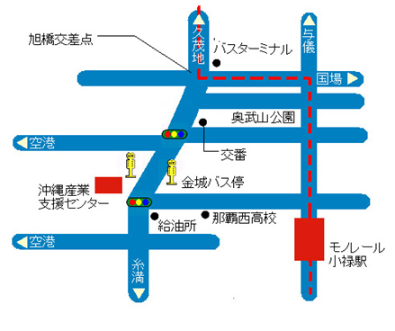
参 加 要 領
■お申込み お申し込みは、下記所定欄に必要事項をお書きの上、FAX又はWebにて
お申込みをお願いします。[締切日11月4日（火）]
■参加対象 総務・人事・労務部門担当（経営層の方も歓迎）
■参加費 会 員 無料
未会員 一人当たり \2,2００
参加費は請求書を送付いたしますので、開催前日までにお振込み願います。参加者の都
合によりご参加頂けない場合には、代理の方のご参加をお願い致します。代理の方のご
参加も難しい場合は開催の8営業日前までにご連絡下さい。それ以降はキャンセル料を
承ります。
参 加 申 込 書
ＦＡＸ： 098-857-0142 一般社団法人沖縄県生産性本部
開催日 | 異業種交流研修会 「若手職員の離職防止策」 令和7年11月21日（金）15:00～17:00
組織名
所在地 | 〒（ ー ）
ご連絡 担当者 | ✉
電話番号 |  | FAX番号
 | 氏 名 | 所属・役職名
①
②
③
〔お問い合わせ先〕
一般社団法人沖縄県生産性本部
〒901-0152
那覇市小禄1831-1（沖縄産業支援センター４F)
TEL：098-857-0141 FAX:098-857-0142
http://www.opc.or.jp

